Slide 1
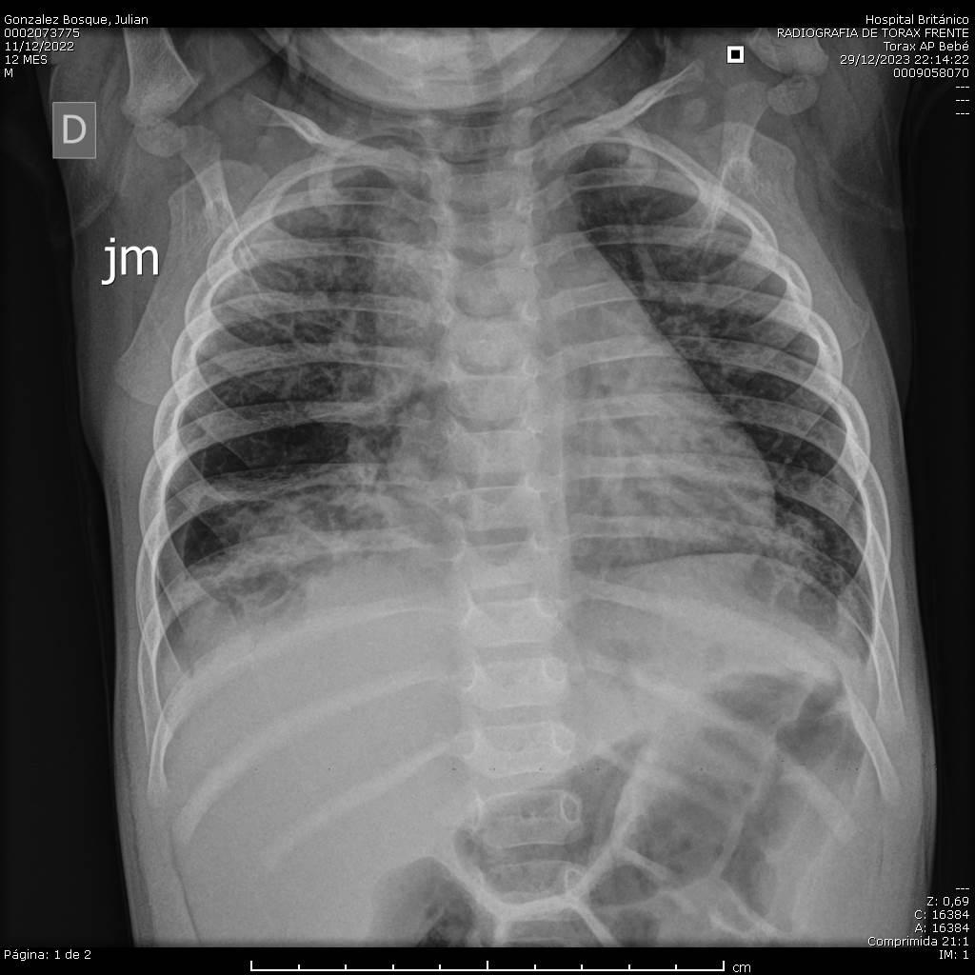
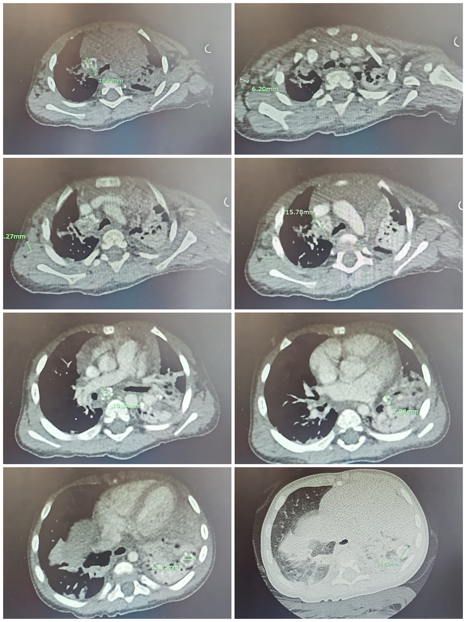
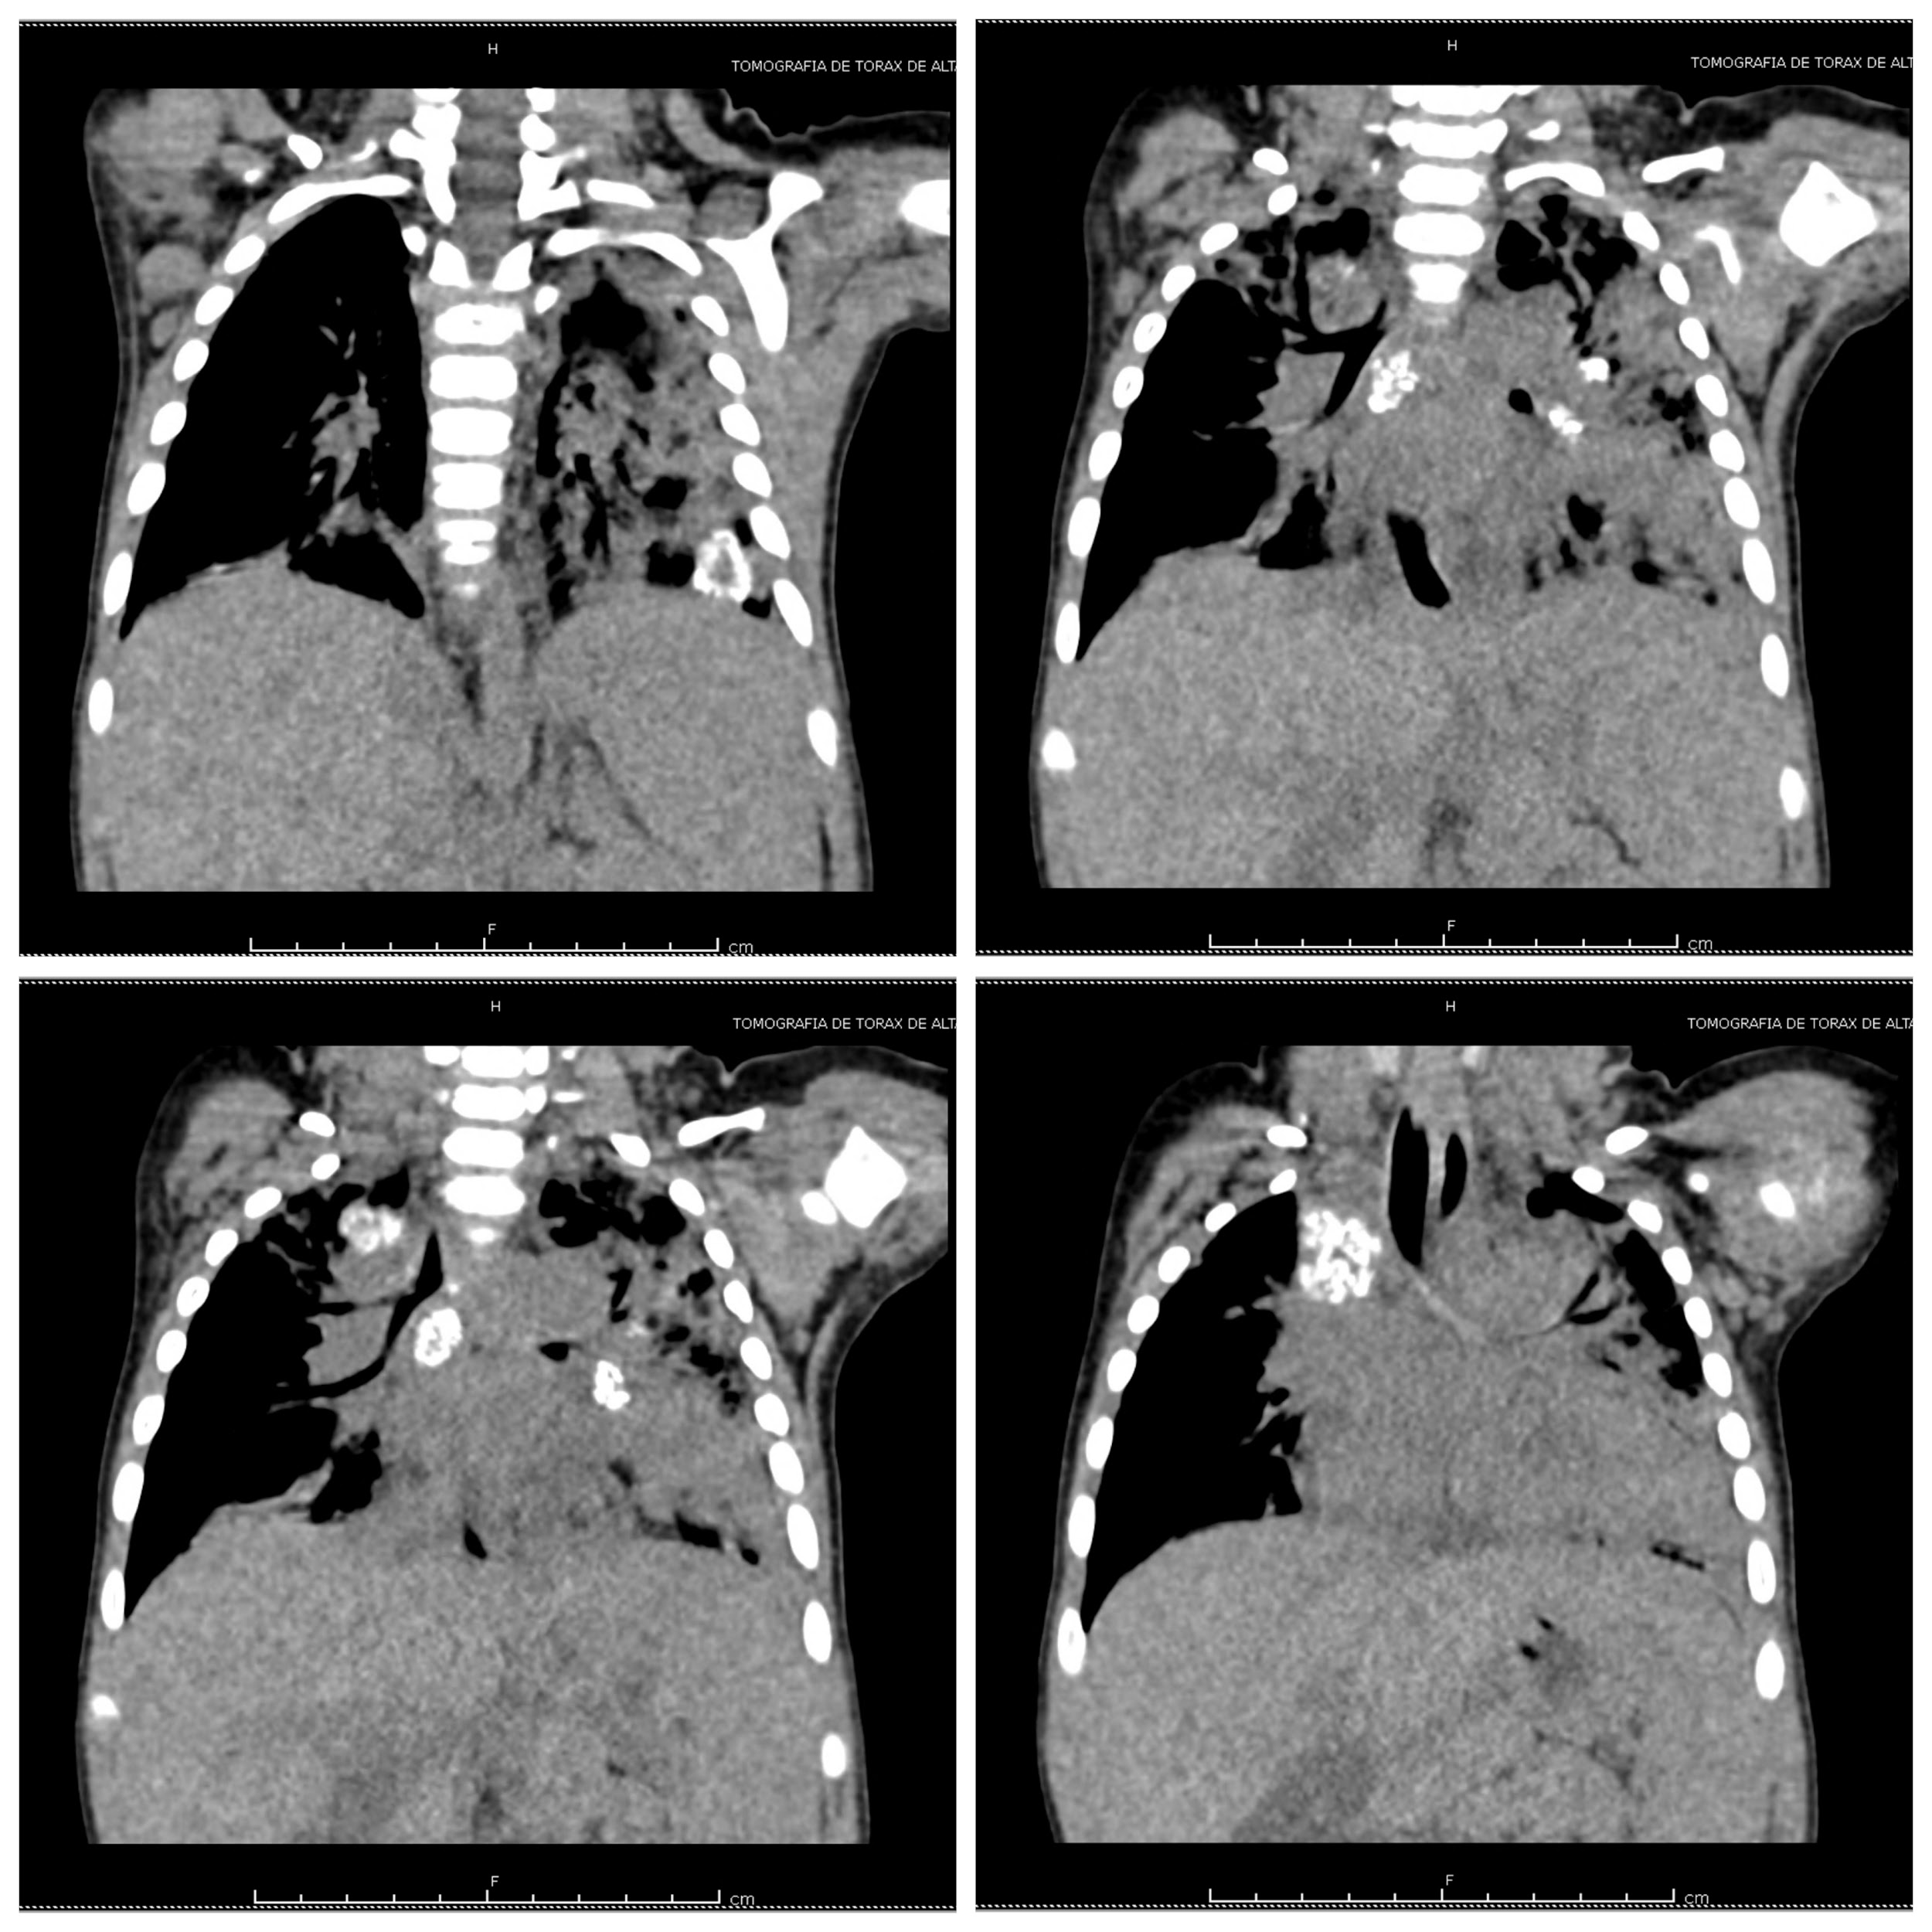
Enfermedad granulomatosa crónica: A propósito de un caso
Dr Abalo Pappacena, Nicolas; Dr Cabezón Jarvis, Felipe; Dra Graziani, Paula; Dra Bonardo; Virginia; Dra Smith, Silvina; Dra Fernie, Lucila
P-075
Servicio de Pediatría
INTRODUCCIÓN
La enfermedad granulomatosa crónica es una inmunodeficiencia primaria congénita, causada por los defectos del complejo enzimático nicotinamida adenina dinucleótido fosfato oxidasa (NADPH) de los fagocitos.
Se trata de una incapacidad para eliminar microorganismos patógenos dentro del fagolisosoma, ya que no se producen especies reactivas del oxígeno en los mismos.
El diagnóstico es mediante la prueba de dihidrorodamina asistida por citometría de flujo.
OBJETIVOS
Describir la presentación típica de una enfermedad poco frecuente con alta morbimortalidad, el desarrollo clínico y el uso de exámenes complementarios para llegar a su diagnóstico.
CASO CLÍNICO
Paciente de 1 año y 11 meses (RNT/PAEG). Con antecedente de herpes congénito en el periodo neonatal, múltiples episodios broncoobstructivos e infecciones respiratorias agudas bajas a partir de los 5 meses de edad. Se interna por neumonía con derrame pleural donde inicia tratamiento antibiótico endovenoso. Ante la repetición de estos eventos, radiografías con falta de resolución imagenológica y la falta de respuesta a tratamientos habituales, se inician estudios complementarios.
En ese contexto, se solicitan lavados gástricos para BAAR con Genexpert y cultivos (sin nexo epidemiológico), TAC de tórax y abdomen de alta resolución con contraste, donde se evidenciaba ensanchamiento mediastinal, zonas de consolidación en hemitórax izquierdo con calcificaciones y adenopatias mediastinales y hepatoesplenomegalia. Laboratorio con perfil inmunológico, donde presentó hipergammaglobulinemia policlonal, fondo del ojo sin uveítis, valoración cardiológica normal y se procede a realizar lavado broncoalveolar, sin rescates microbiológicos.
Ante la persistencia febril sin mejoría clínica; con cultivos negativos para TBC, con imágenes compatibles con granulomas se sospecha como diagnóstico alternativo Enf. Granulomatosa Crónica. Se realiza test de dihidrorodamina en dos oportunidades, los cuales presentaron resultado positivo e inicia seguimiento multidisciplinario, controles por servicio de inmunología y consejería genética.
CONCLUSIONES
Trastorno inmunológico primario congénito infrecuente con una incidencia de 1/250000 nacidos vivos, que debe tenerse en mente como diagnóstico diferencial frente a múltiples infecciones que requieren internaciones recurrentes a temprana edad.
Diagnóstico debe ser oportuno para evitar complicaciones, realizar profilaxis y tratamiento agresivo de las infecciones.
La técnica de dihidrorodamina por citometría de flujo es un método de cribado que identifica con facilidad, sensibilidad y bajo costo los diferentes fenotipos de la enfermedad, por lo que resulta de gran utilidad y oportuno su realización frente a la alta sospecha clínica de la enfermedad.

